Slide 1




Tập làm văn

Slide 2



Đố bạn bài hát trên nói về nhân vật nào?
BÀ CHÁU

Slide 3
Tìm chi tiết miêu tả người bà trong bài hát trên ?
tóc trắng như mây
bà vui
tả ngoại hình
tả tính tình/
hoạt động

Slide 4
Hãy nêu cấu tạo của bài văn tả người ?

Slide 5
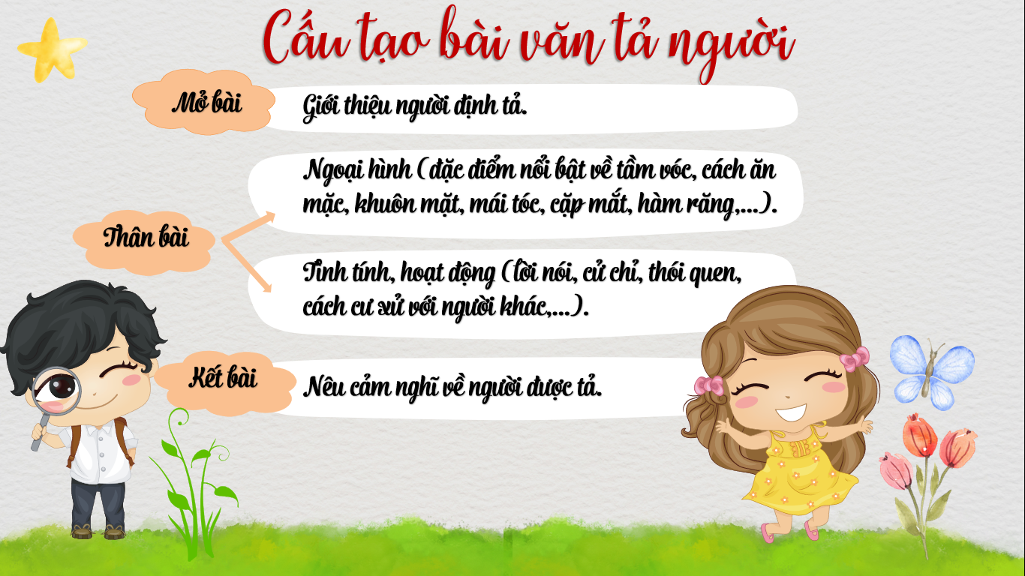

Slide 6


Slide 7


Nhận biết được những chi tiết tiêu biểu, đặc sắc về ngoại hình, hoạt động của nhân vật qua hai bài văn Bà tôi và Người thợ rèn.
Hiểu được tác dụng của việc quan sát
chọn lọc chi tiết trong văn tả người.

Slide 8
Bài 1
Đọc bài văn sau và ghi lại những đặc điểm ngoại hình của người bà (mái tóc, đôi mắt, khuôn mặt,...)

Slide 9
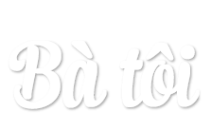
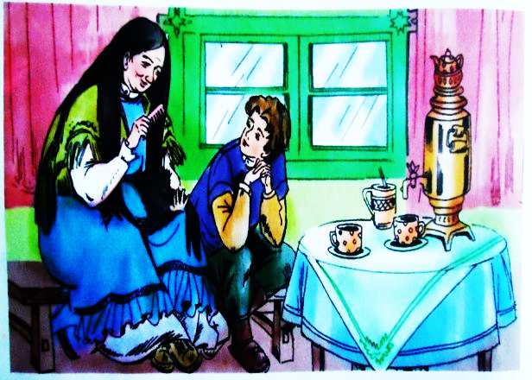

Slide 10
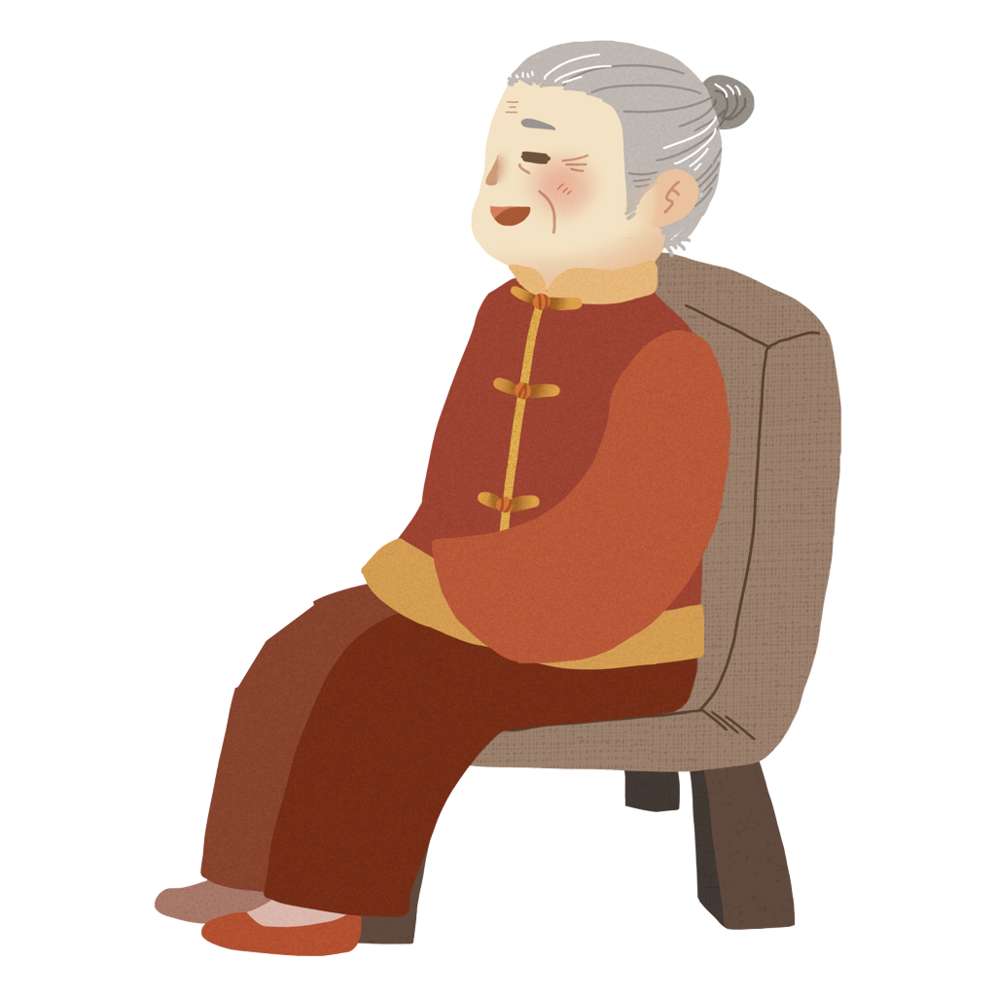
Bà tôi ngồi cạnh tôi, chải đầu. Tóc bà đen và dày kì lạ, phủ kín cả hai vai, xõa xuống ngực, xuống đầu gối. Một tay khẽ nâng mớ tóc lên và ướm trên tay, bà đưa một cách khó khăn chiếc lược thưa bằng gỗ vào mớ tóc dày.

Slide 11

Giọng bà trầm bổng, ngân nga như tiếng chuông. Nó khắc sâu vào trí nhớ tôi dễ dàng, và như những đóa hoa, cũng dịu dàng, rực rỡ, đầy nhựa sống. Khi bà mỉm cười, hai con ngươi đen sẫm nở ra, long lanh, dịu hiền khó tả, đôi mắt ánh lên những tia sáng ấm áp, tươi vui. Mặc dù trên đôi má ngăm ngăm đã có nhiều nếp nhăn, khuôn mặt của bà tôi hình như vẫn tươi trẻ.
Theo MÁC–XIM GO-RƠ-KI

Slide 12
Bài văn tả những đặc điểm ngoại hình nào của người bà?

Slide 13
mái tóc
khuôn mặt
đôi mắt
giọng nói

Slide 14

đen, dày kì lạ, phủ kín hai vai, xõa xuống ngực, xuống đầu gối ; mớ tóc dày khiến bà đưa chiếc lược thưa bằng gỗ một cách khó khăn.

Slide 15

(Khi bà mỉm cười) Hai con ngươi đen sẫm nở ra, long lanh, dịu hiền khó tả, ánh lên những tia sáng ấm áp, tươi vui.

Slide 16

đôi má ngăm ngăm, đã có nhiều nếp nhăn nhưng khuôn mặt bà hình như vẫn tươi trẻ.

Slide 17

trầm bổng, ngân nga như tiếng chuông ; khắc sâu vào trí nhớ cậu bé ; dịu dàng, rực rỡ, đầy nhựa sống như những đóa hoa.

Slide 18


Bạn hãy nhận xét gì về cách miêu tả ngoại hình của tác giả? (tác giả đã quan sát và chọn lọc các chi tiết như thế nào?)

Slide 19


Tác giả đã ngắm bà rất kĩ, đã chọn lọc những
chi tiết tiêu biểu
về ngoại hình của bà để miêu tả.

Slide 20
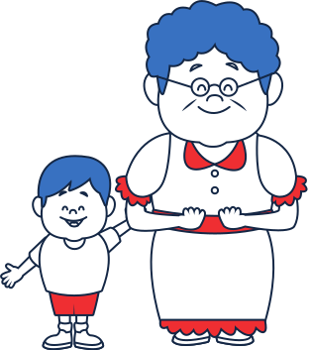
Bài văn ngắn gọn, sống động.
Khắc họa rất rõ hình ảnh của người bà.
Bộc lộ tình yêu của đứa cháu nhỏ qua từng lời tả.

Slide 21


Nghề rèn đỏ lửa còn tiền
Nguội lò tắt lửa phụt đèn hết tiêu
Câu ca dao trên nói đến ai?

Slide 22
https://www.youtube.com/watch?v=6LllLOGvojQ
Vui nghề thợ rèn

Slide 23
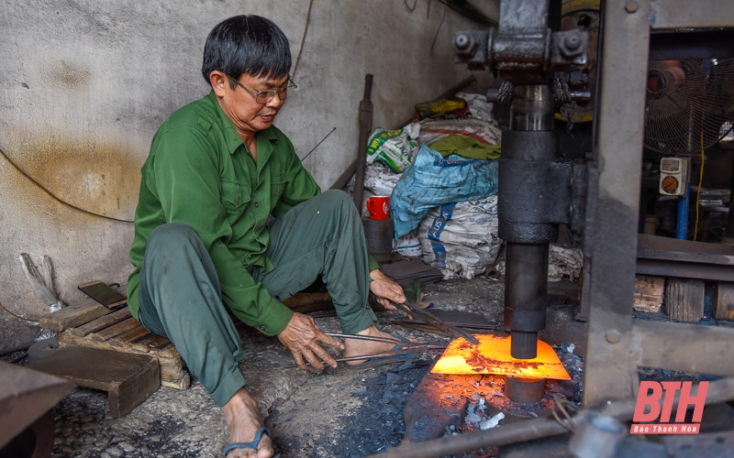

Bài 2. Đọc và ghi lại những chi tiết tả người thợ rèn đang làm việc trong bài văn sau:

Slide 24
Ngồi xem anh Thận làm việc thật thích: Có cái gì rất khỏe rất say trong công việc của anh, sinh động và hấp dẫn lạ thường. Này đây, anh bắt lấy thỏi thép hồng như bắt lấy một con cá sống. Dưới những nhát búa hăm hở của anh, con cá lửa ấy vùng vẫy, quằn quại, giãy lên đành đạch. Những chiếc vảy của nó bắn ra tung tóe thành những tia lửa sáng rực. Nó nghiến răng ken két, nó cưỡng lại anh, nó không chịu khuất phục.

Slide 25
Anh quặp lấy nó trong đôi kìm sắt dài, lại dúi đầu nó vào giữa đống than hồng.
Thổi nào ! - Anh bảo cậu thợ phụ.
Cậu thanh niên rướn người lên. Đôi ống bễ thở phì phò. Những chiếc lưỡi lửa liếm lên rực rỡ.
- Thôi ! - Anh nói.
Cậu thợ phụ trở tay lau mồ hôi đầm đìa trên khuôn mặt ửng hồng vì hơi nóng, trong khi anh Thận lại lôi con cá lửa ra, quật nó lên hòn đe và vừa hằm hằm quai búa choang choang vừa nói rõ to: “ Này... Này...Này...”

Slide 26
Cuối cùng con cá lửa đành chịu thua. Nó nằm ưỡn dài ngửa bụng ra trên đe mà chịu những nhát búa như trời giáng. Và tới lúc anh trở tay ném nó đánh xèo một tiếng vào cái chậu nước đục ngầu làm cho chậu nước bùng sôi lên sùng sục thì nó đã biến thành một chiếc lưỡi rựa vạm vỡ và duyên dáng. Anh Thận chỉ liếc nhìn nó một cái, như một kẻ chiến thắng. Và anh lại bắt đầu một cuộc chinh phục mới.
Theo Nguyên Ngọc

Slide 27
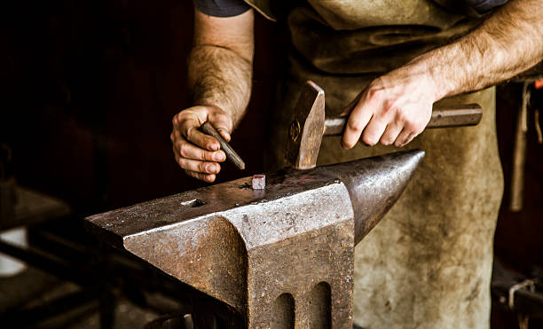
Những chi tiết tả người thợ rèn đang làm việc

Slide 28
Bắt lấy thỏi thép hồng như bắt một con cá sống.
Quai những nhát búa hăm hở (khiến con cá lửa vùng vẫy, quằn quại, giãy đành đạch, vảy bắn tung tóe thành những tia lửa sáng rực,…).
Quặp thỏi sắt trong đôi kìm sắt dài, dúi đầu nó vào giữa đống than hồng ; lệnh cho thợ phụ thổi bễ.

Slide 29
Lôi con cá lửa ra, quật nó lên đe, vừa hằm hằm quai búa choang choang vừa nói rõ to: “Này… Này… Này…”.
Trở tay ném thỏi sắt đánh xèo một tiếng vào chậu nước đục ngầu.
Liếc nhìn lưỡi rựa như một kẻ chiến thắng, lại bắt đầu cuộc chinh phục mới.

Slide 30


Bạn có nhận xét gì về cách miêu tả anh thợ rèn đang làm việc của tác giả? (tác giả đã quan sát và chọn lọc các chi tiết như thế nào?)

Slide 31

Tác giả đã quan sát rất kĩ hoạt động của người thợ rèn; miêu tả quá trình thỏi thép hồng qua bàn tay anh đã biến thành một lưỡi rựa vạm vỡ, duyên dáng.

Slide 32

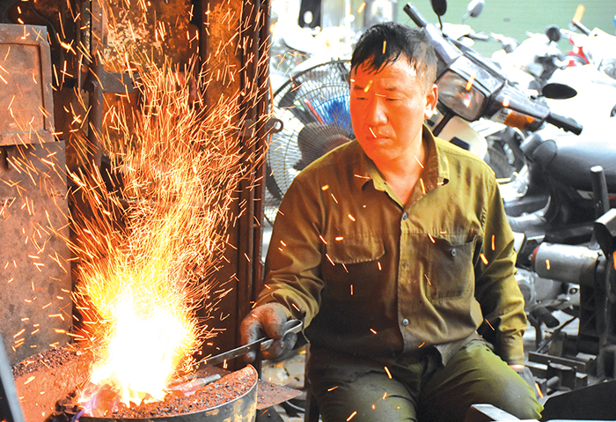
Thỏi thép hồng được ví như một con cá bướng bỉnh, hung dữ ; anh thợ rèn như một người chinh phục mạnh mẽ, quyết liệt. Người đọc bị cuốn hút bởi cách tả của tác giả.
Bài văn hấp dẫn,
sinh động.

Slide 33

Khi quan sát viết một bài văn tả người, cần lưu ý:

Slide 34

1. Xác định mục đích rõ ràng để tập trung quan sát ngoại hình, họat động của nhân vật.
4. Khi viết cần kết hợp với nhận xét, liên tưởng, thể hiện cảm xúc của mình với nhân vật.
2. Tập trung quan sát kĩ đối tượng định tả. Vận dụng nhiều giác quan để quan sát.
3. Quan sát, chọn lọc để đưa vào bài những chi tiết tiêu biểu, nổi bật, gây ấn tượng.

Slide 35

Tác dụng của việc quan sát và chọn lọc chi tiết để tả người là:
Tìm ra đặc điểm riêng biệt, tiêu biểu khi miêu tả sẽ làm cho đối tượng này không giống đối tượng khác. Bài viết sẽ hấp dẫn, không lan man, dài dòng.

Slide 36



